Slide 1
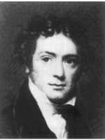

法拉第（Michael Faraday, 1791─1867）
英国物理学家和化学家，电磁理论的创始人之一.他创造性地提出场的思想，最早引入磁场这一名称.1831年发现电磁感应现象，后又相继发现电解定律，物质的抗磁性和顺磁性，及光的偏振面在磁场中的旋转.
END
Notes:
http://www.csfls.com

